Slide 1
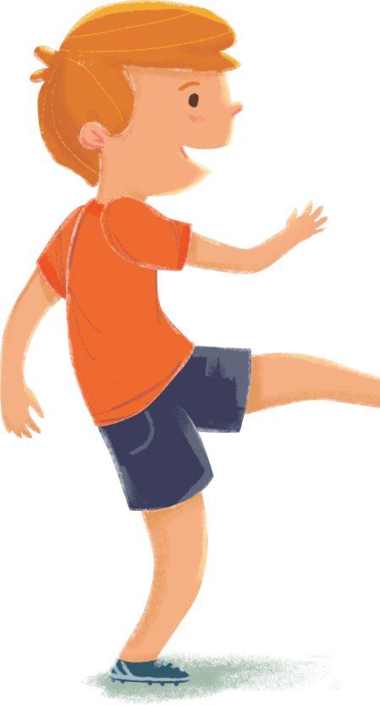
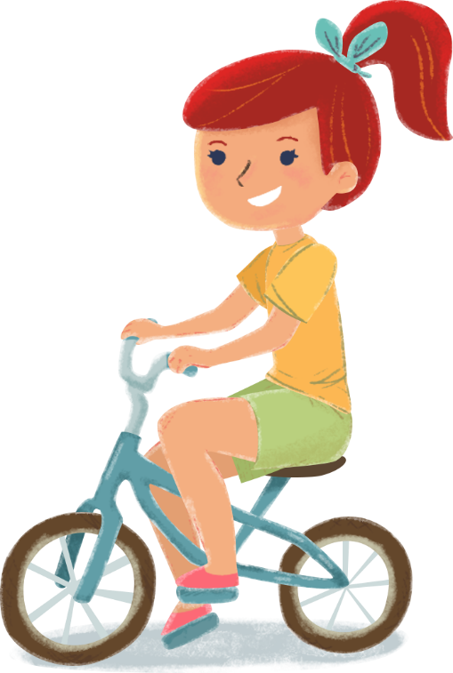


Беларуская мова ў І класе
Урок 11
«Я і мае сябры.
Знаёмімся з сябрамі»
Дэманстрацыйны матэрыял
Распрацавала:
Мурашка Н.У., аспірант БДПУ імя М. Танка,
настаўнік пачатковых класаў

Slide 2
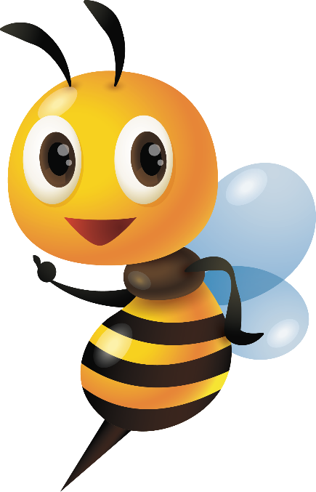
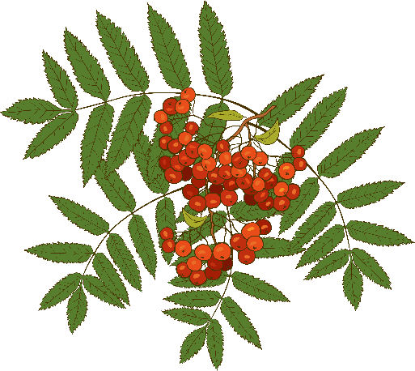
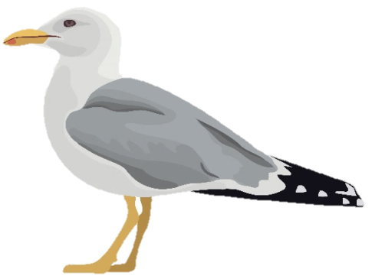


Назаві па-беларуску
і знайдзі беларускія гукі
ЧАЙКА
РАБІНА
ДЖАЛА
ШЧОТКА
[ч]
[р]
[дж]
[шч]
2

Slide 3
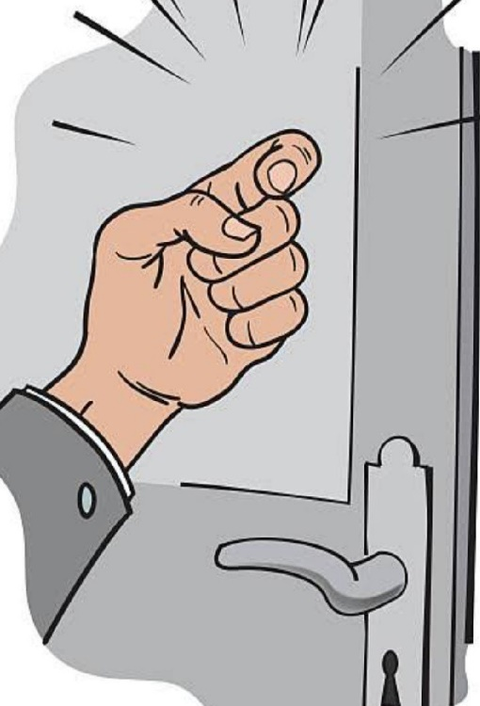
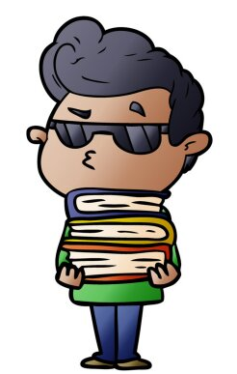
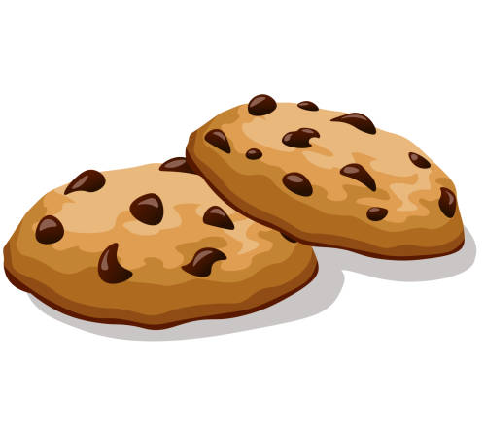
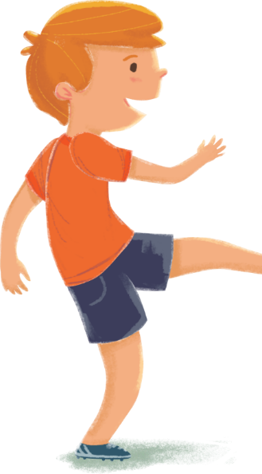


Якое слова лішняе?
ЧАЙКА
ПЯЧЭННЕ
ЧУБ
СТУК
3

Slide 4
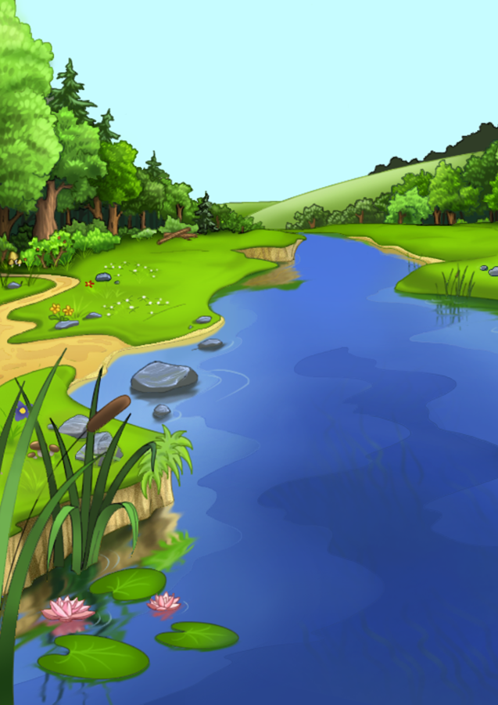
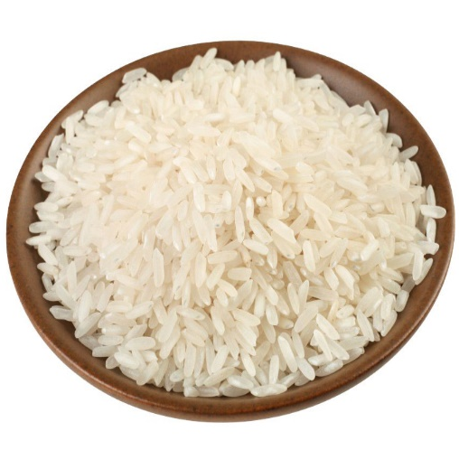
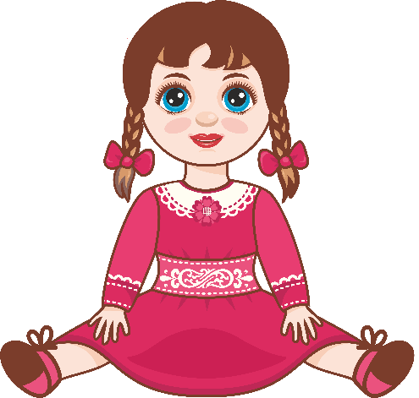
Якое слова лішняе?
РАБІНА
РЫС
ЛЯЛЬКА
РАКА
4

Slide 5
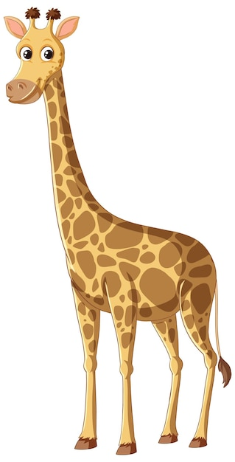
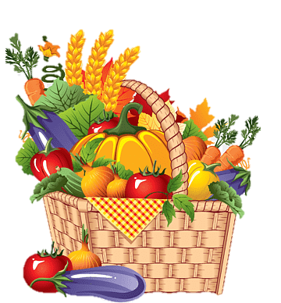
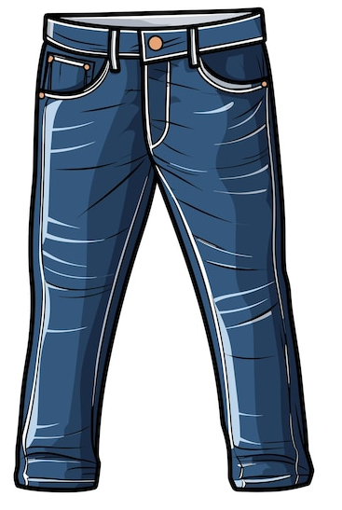
Якое слова лішняе?
ДЖАЛА
ДЖЫНСЫ
ЖЫРАФА
УРАДЖАЙ
5

Slide 6
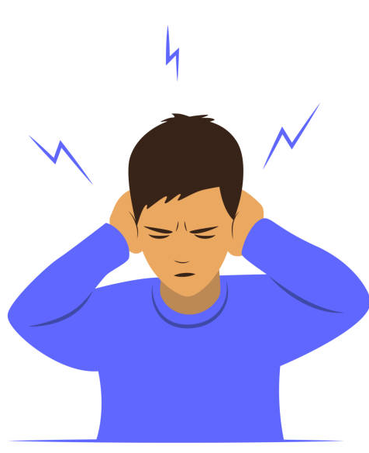
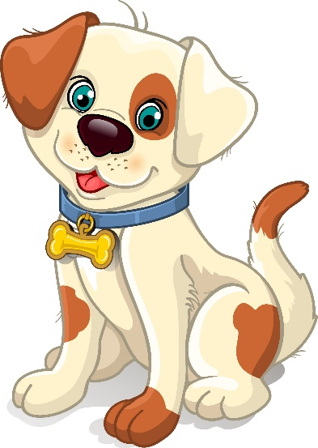
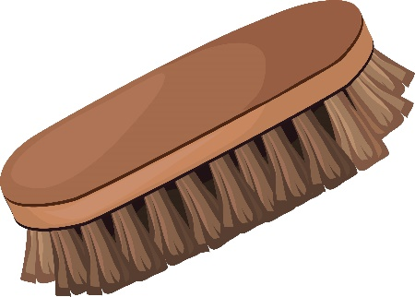
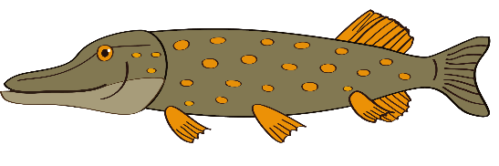
Якое слова лішняе?
ШЧОТКА
ШЧАНЯ
ШЧУПАК
ШУМ
6

Slide 7
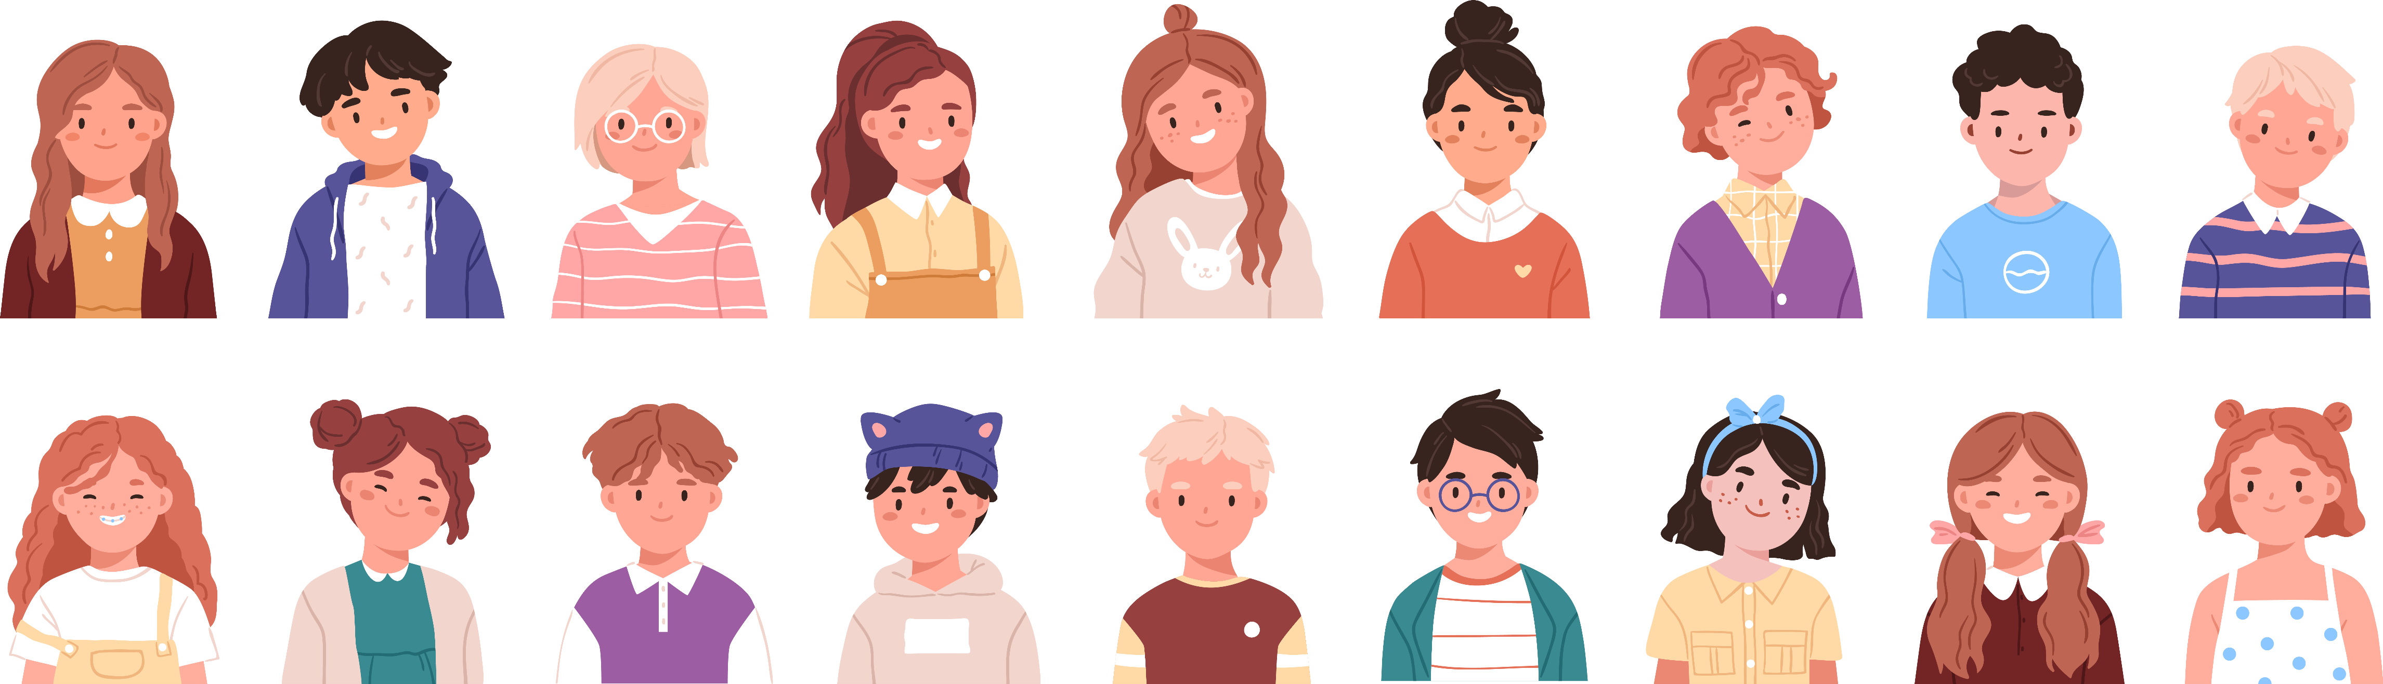
«Лічылка»
ВАЛЯ
ГАЛЯ
ВАЛОДЗЯ
7

Slide 8
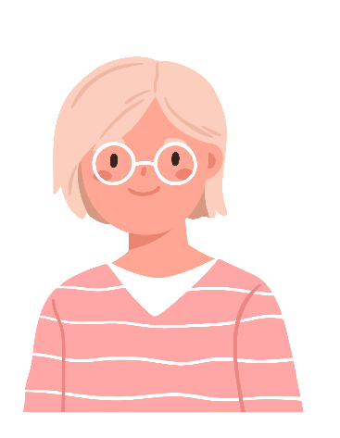




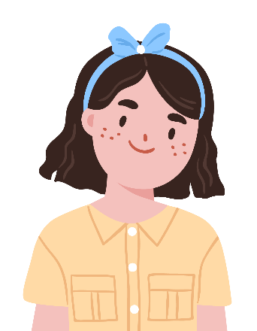



Імёны для дзяўчынак
Васіліна
Ядзвіга (Ядзя)
Алена
Яніна (Яна)
Зося
Ганна
Алеся
Міхаліна
Вольга
8

Slide 9



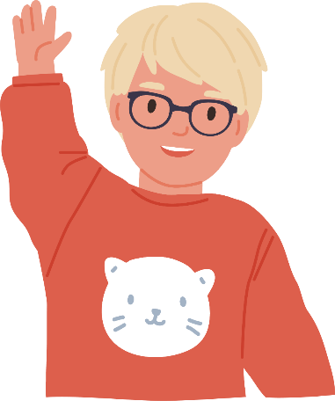


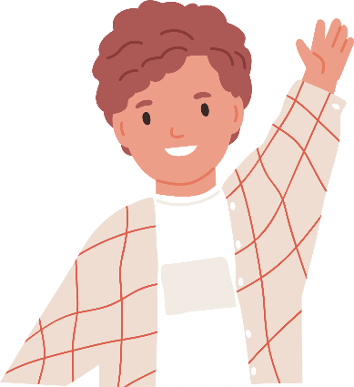
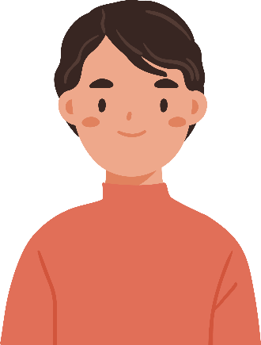
Імёны для хлопчыкаў
Яўген
Цімох
Мікалай
Янка
Генадзь
Алесь
Кастусь
Антось
Рыгор
9

Slide 10
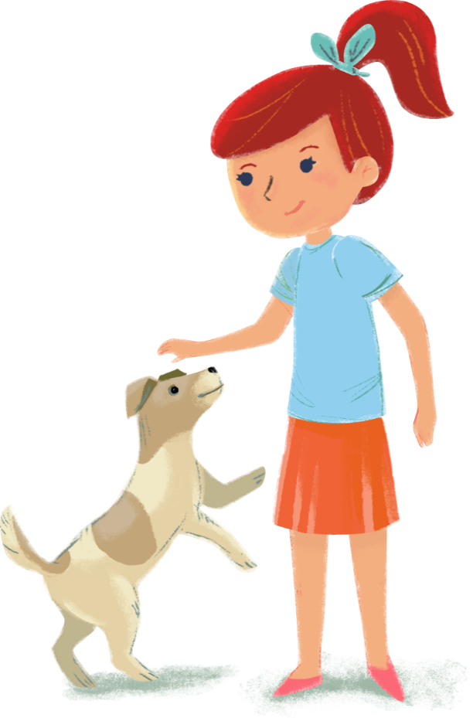
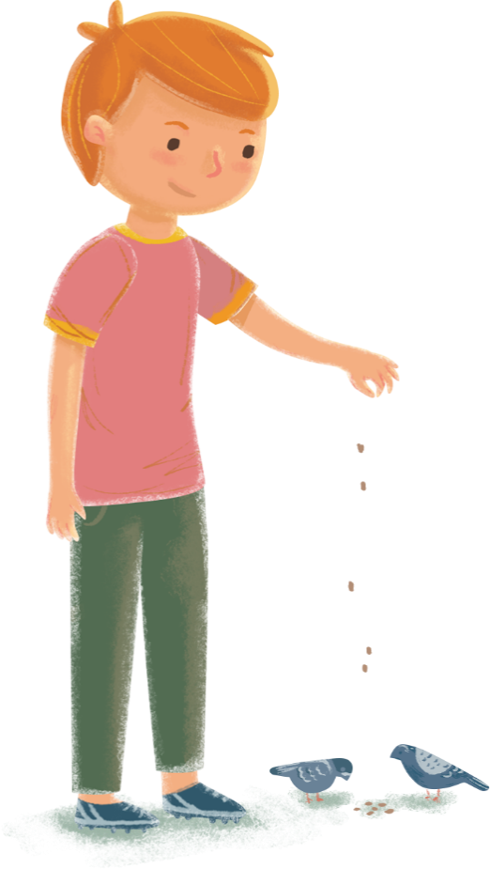
ІМЯ
имя
Ядзя
Янка
Патапава
Сцяпанаў
10

Slide 11
ПРОЗВІШЧА
фамилия
Ядзя
Янка
Патапава
Сцяпанаў
11

Slide 12
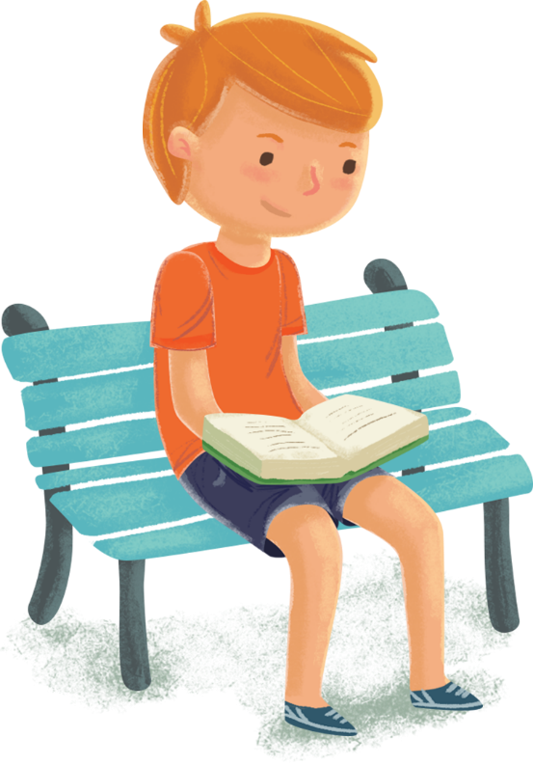
− Хлопчык (дзяўчынка),
як цябе завуць?
− …
− Як тваё прозвішча?
− …
12

Slide 13
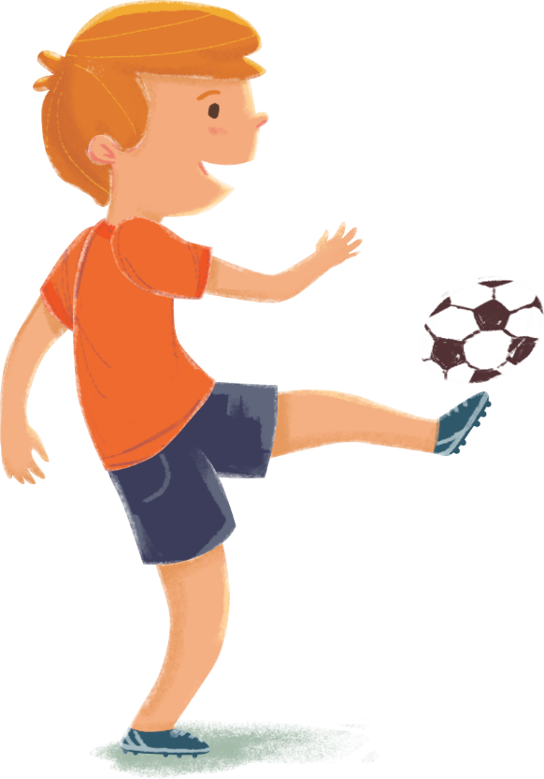
Імя для дзяўчынкі
Зрабі выбар мышкай
Зося
Яўген
Генадзь
13

Slide 14
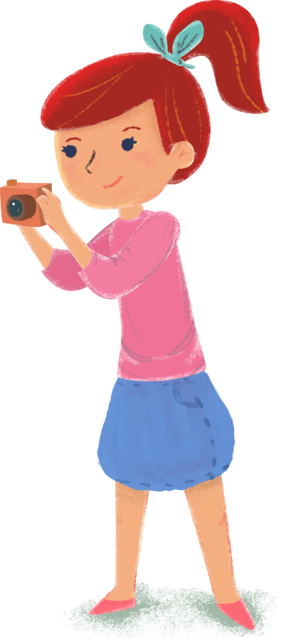
Імя для хлопчыка
Зрабі выбар мышкай
Ядзвіга
Янка
Вольга
14

Slide 15
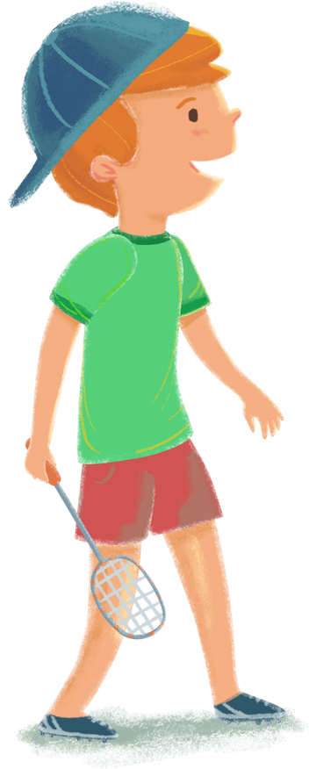
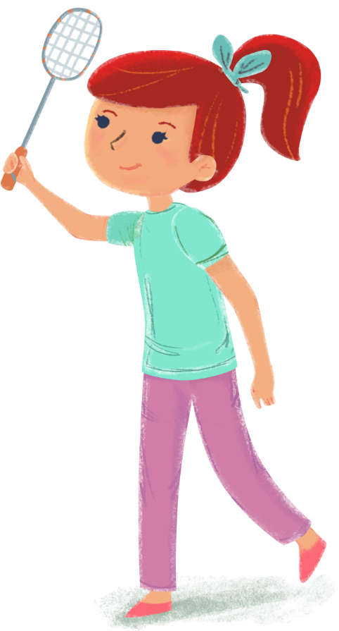
Імя для хлопчыка
Зрабі выбар мышкай
Алена
Алеся
Алесь
15

Slide 16

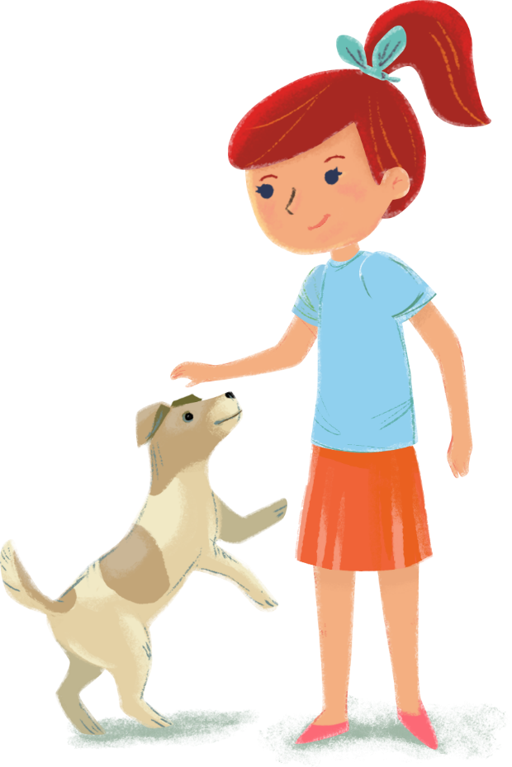
Імя для дзяўчынкі
Зрабі выбар мышкай
Ядзя
Алесь
Мікалай
Ілюстрацыйны матэрыял выкарыстаны з наступных фотабанкаў: freepik.com, shutterstock.com.
16

